Slide 1
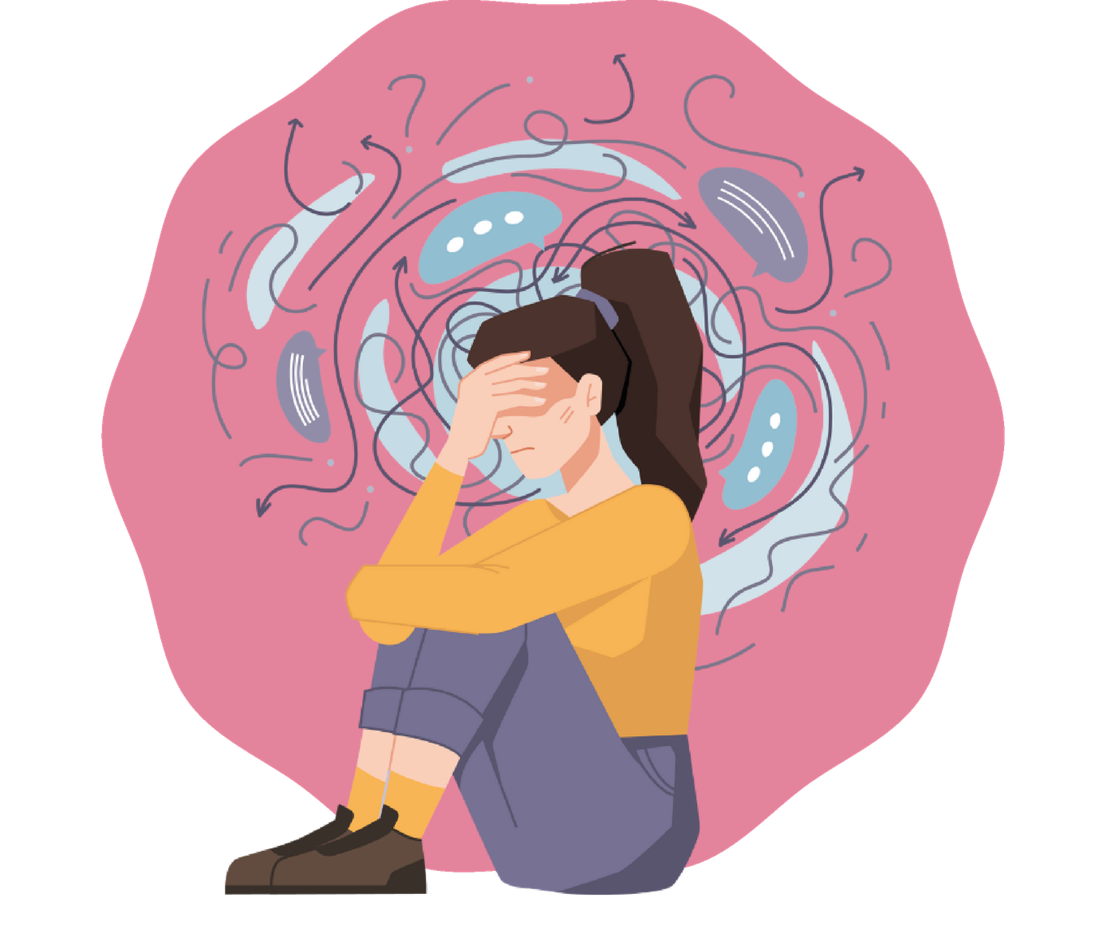
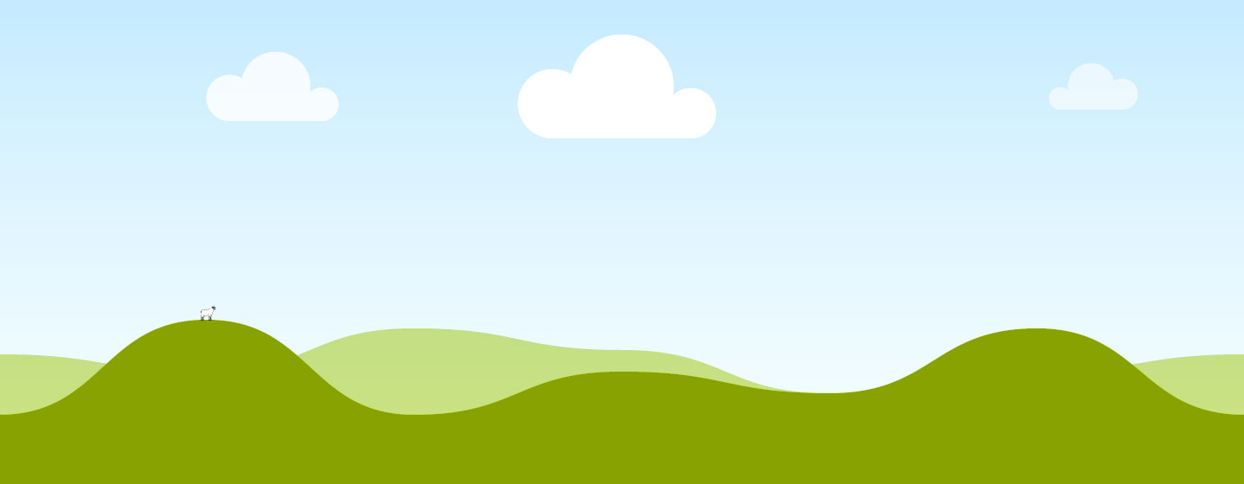
Módulo 2
Estrés y estrategias para gestionarlo
Actividades ESO

Slide 2
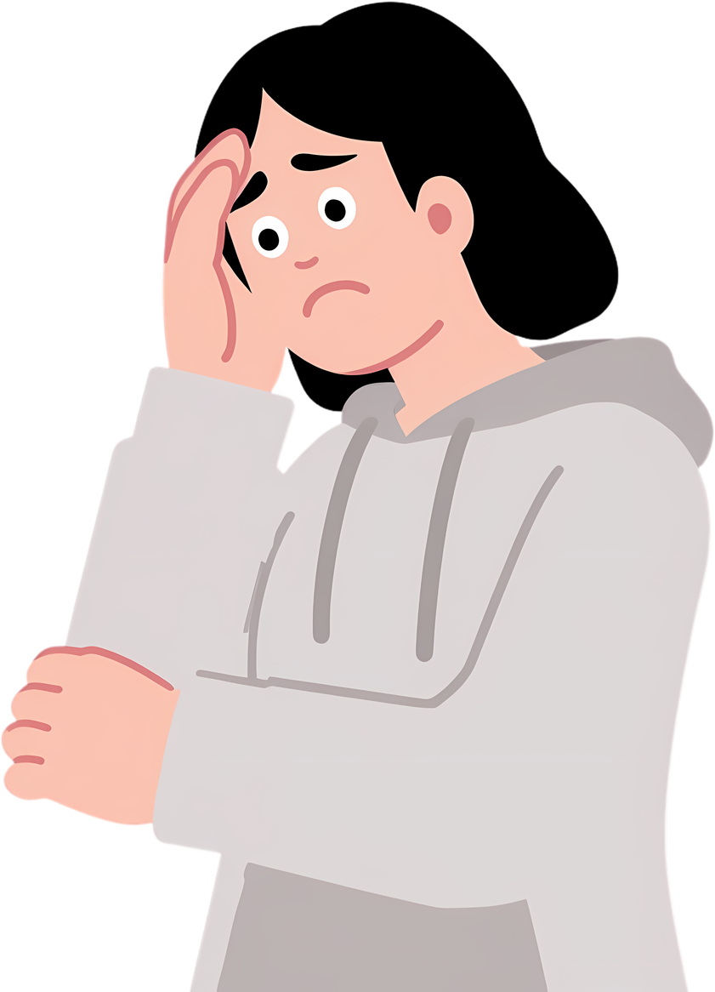
¿Por qué hablaremos de este módulo?
Porque todos, absolutamente todos, sentimos estrés.
Exámenes, tareas, horarios.
Amistades, discusiones, expectativas.
Notificaciones, redes, presión social.
El estrés no es algo “malo”… es algo humano.
Lo importante es entenderlo para poder gestionarlo.

Slide 3
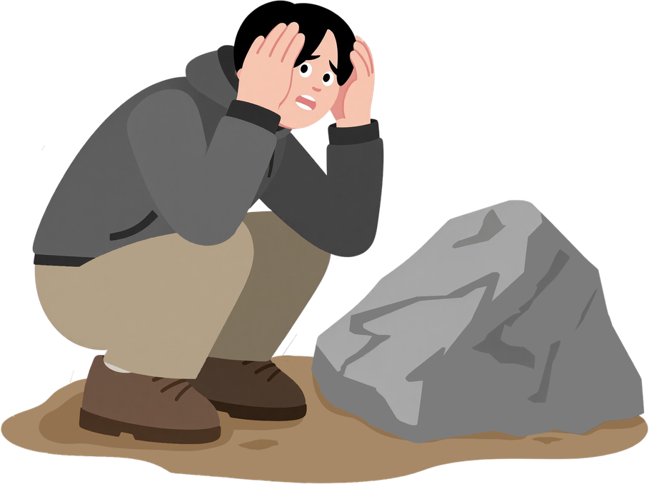

¿Qué es el estrés realmente?
Es la forma en que tu cuerpo y tu mente reaccionan cuando sienten presión o un reto.
A veces ayuda (te activa).
A veces satura (te bloquea).
Tu cuerpo no distingue entre:
  Un examen
  Una discusión
  Demasiadas tareas
  Un mensaje que te preocupa
  O… un oso enfadado atacandote
Veremos cómo funciona, por qué ocurre y qué puedes hacer.

Slide 4
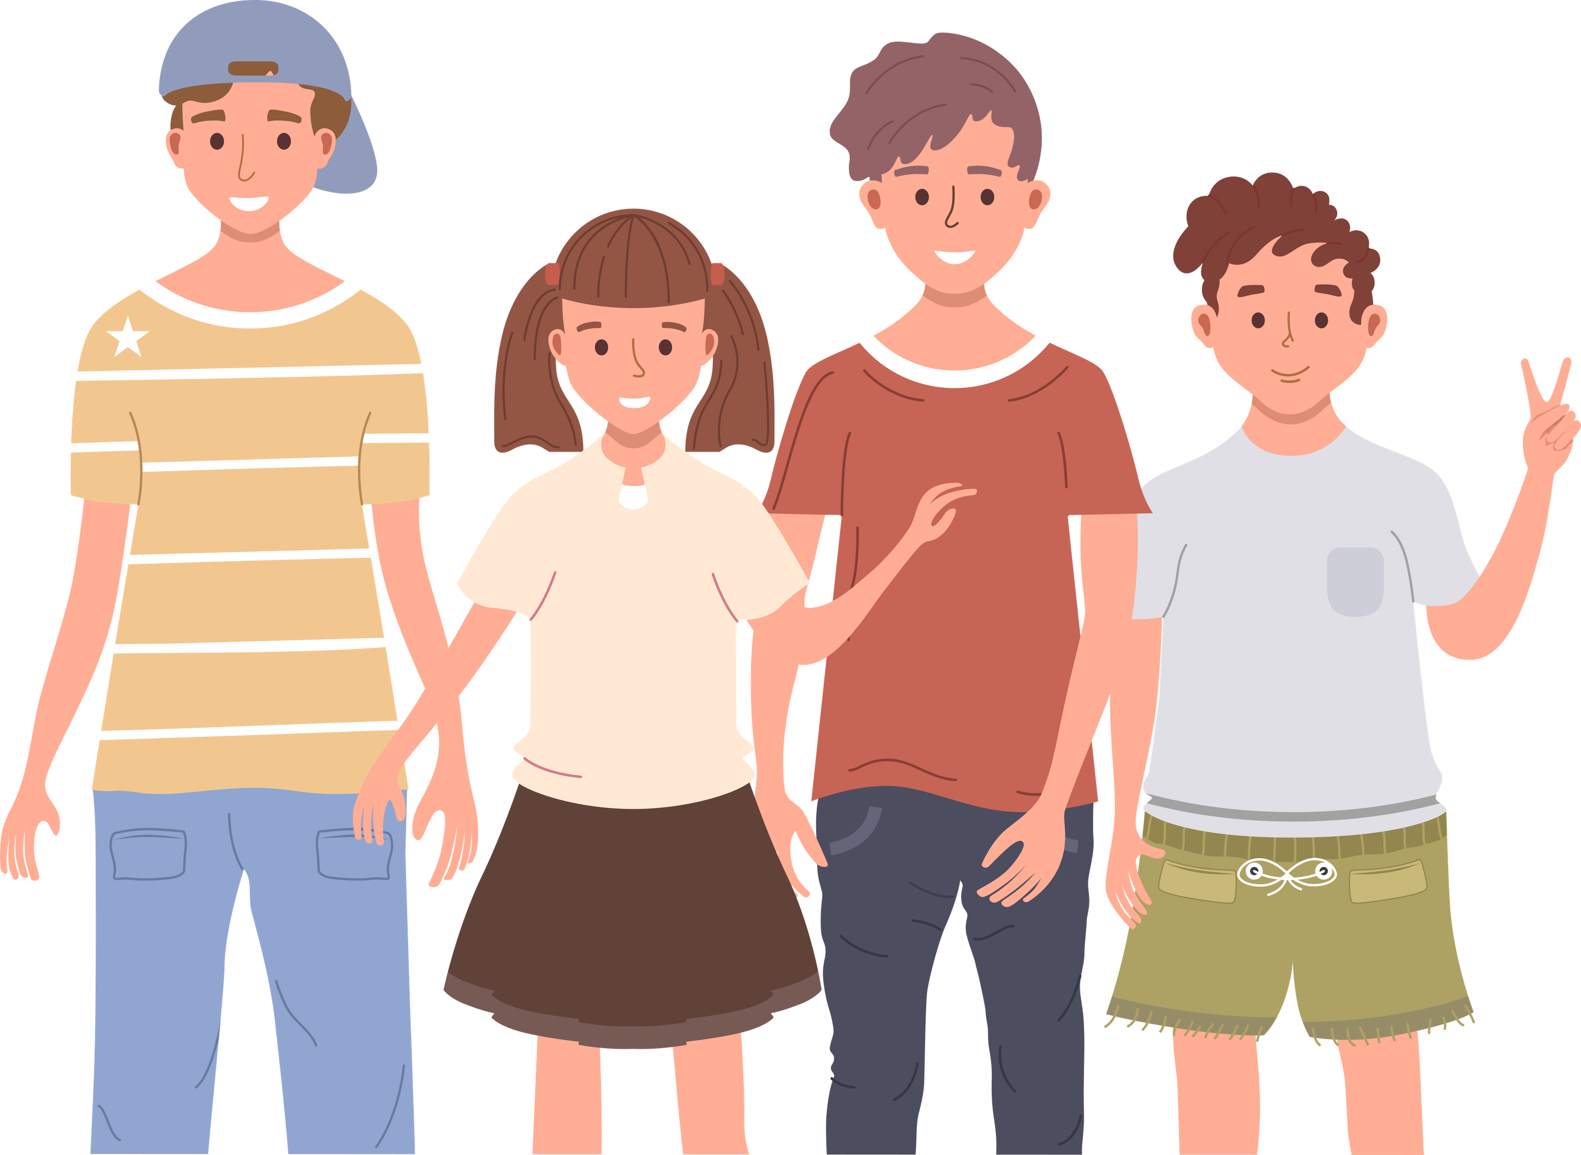
Cosas importantes antes de empezar
01
Respeto
02
Compartimos solo lo que queramos
03
Hablamos de experiencias generales
04
No hay respuestas “incorrectas”
05
Todos participamos desde donde podamos

Slide 5
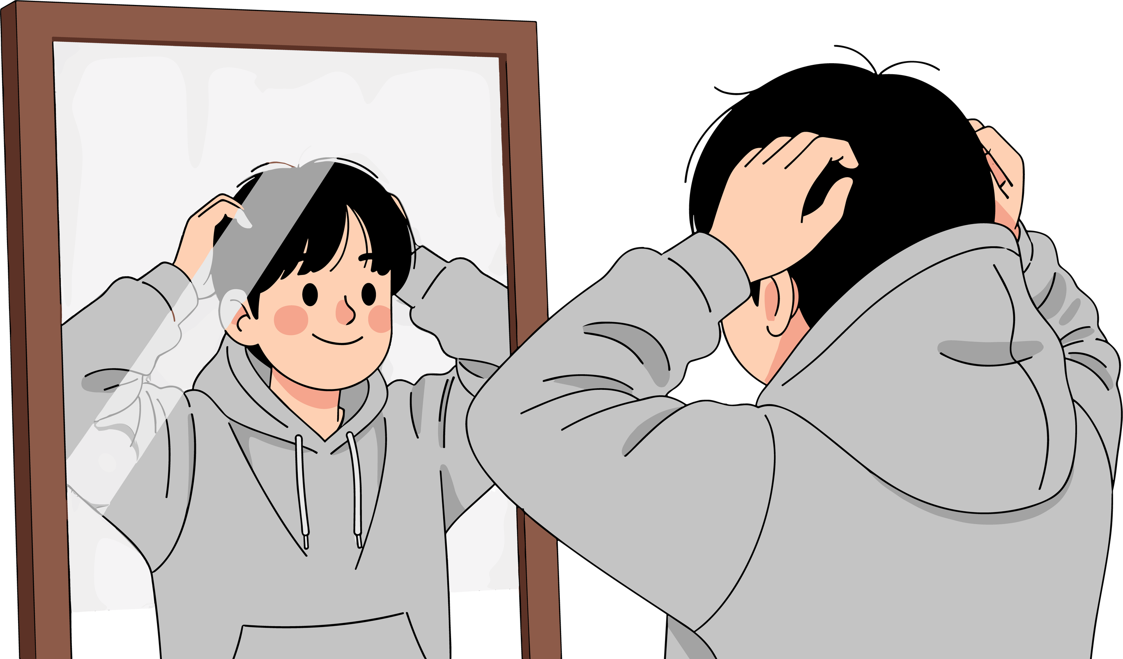
¿Qué haremos en este módulo?
01
Entender cómo funciona tu cuerpo cuando se estresa
02
Ver qué cosas te activan más
03
Conocer herramientas rápidas para calmarte
04
Aprender a llenar tu “tanque” emocional
05
Crear tus propias estrategias antiestrés
06
Participar en juegos, dinámicas y reflexiones ligera

Slide 6
Día 1. Reconocer el estrés y sus señales
Actividad 1.1
Introducción y activación inicial “Cuando pienso en estrés…”

Slide 7
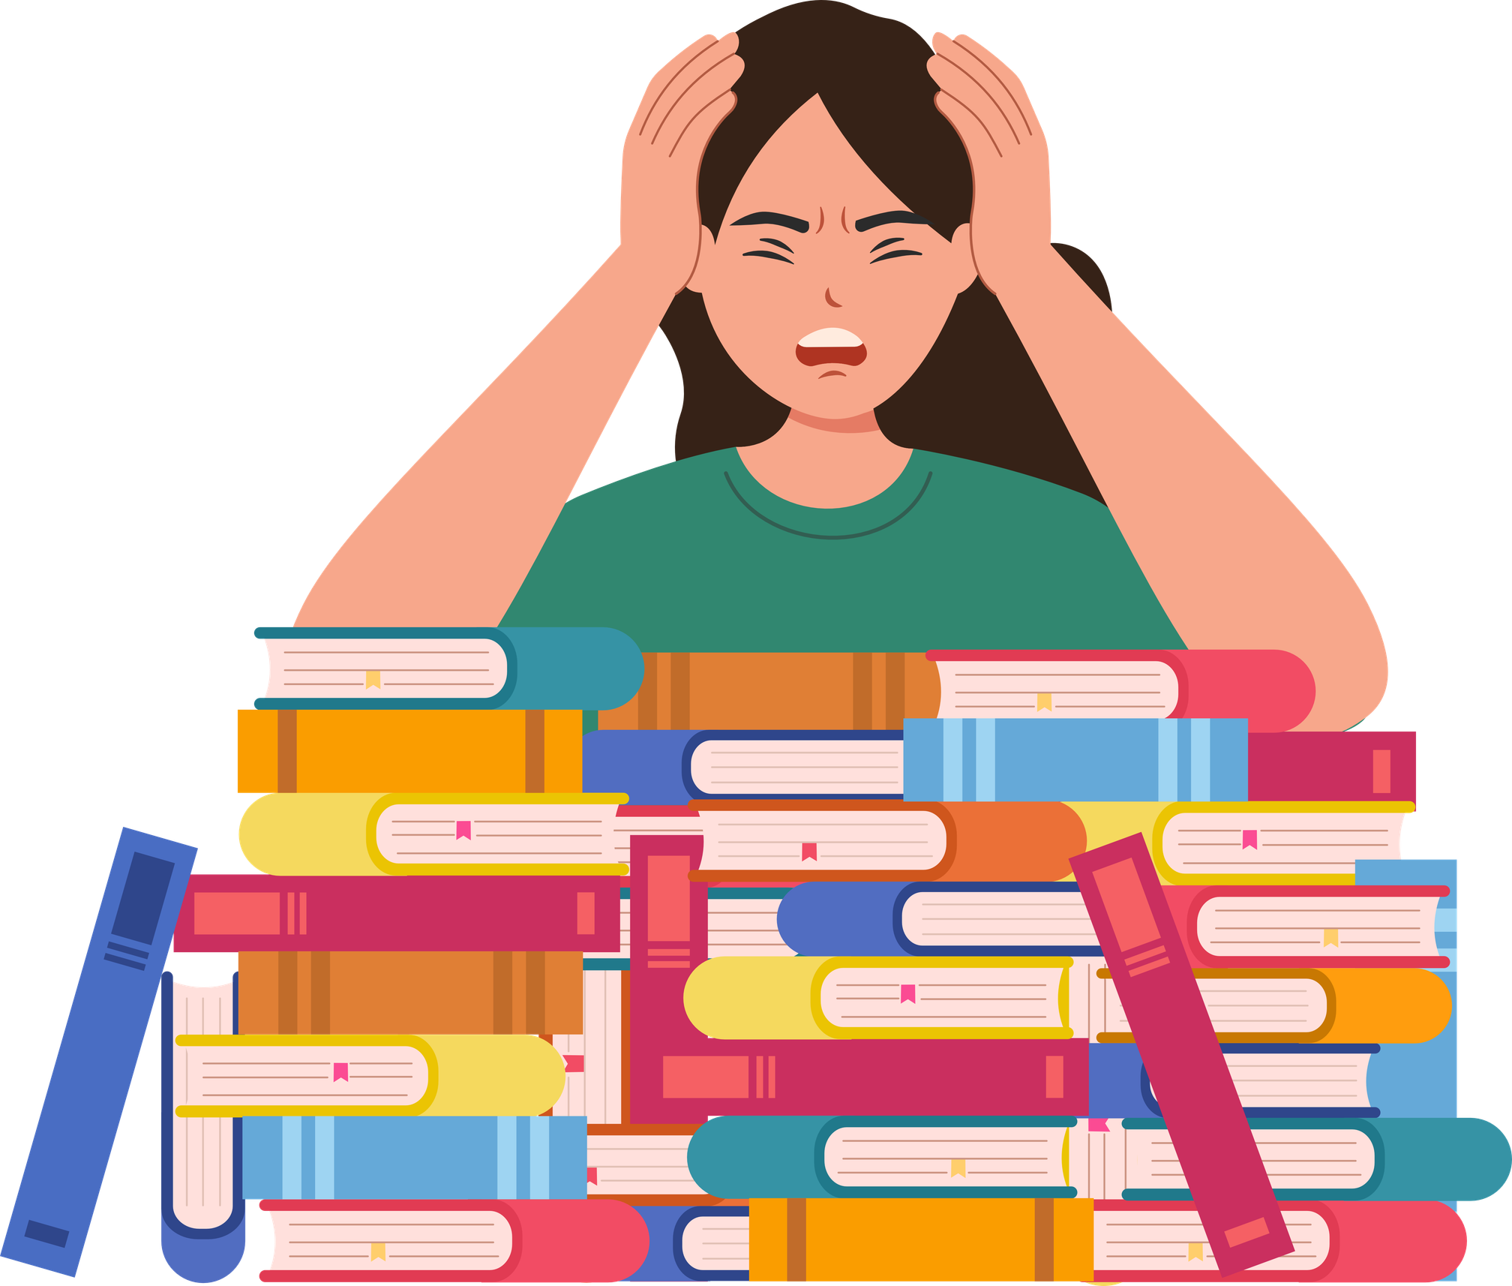
Materiales
  Sillas en círculo
  Pizarra (opcional)
¿Qué es lo que haremos?
  Hablaremos sobre qué nos viene a la mente cuando escuchamos la palabra estrés.

Slide 8
“Cuando pienso en estrés, pienso en…”
  Presión
  Cansancio
  Exámenes
  Ruido
  Bloqueo
  Tensión
  No llegar
Recuerda:
No hablar de casos personales concretos
Solo palabras sueltas, sensaciones o imágenes
Se puede pasar turno si alguien no quiere hablar
Puedes anotar en la pizarra las palabras más repetidas (opcional)
No hay respuestas buenas o malas, lo importante es compartir y reflexionar.

Slide 9
Actividad 1.2
Escala de estrés 1–10

Slide 10
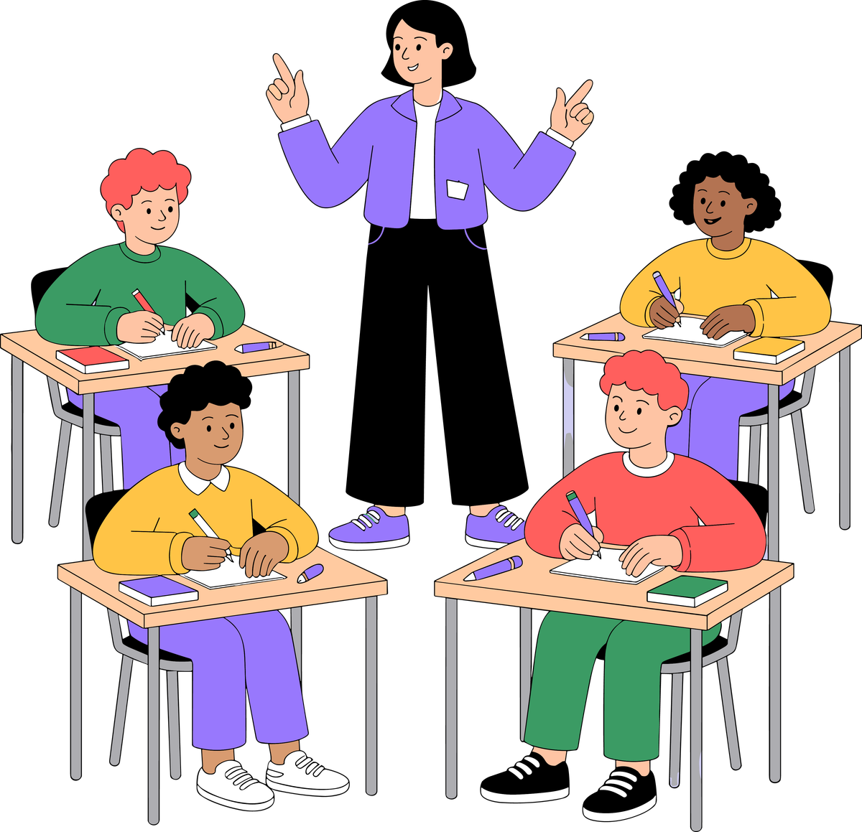
Materiales
  Aula en círculo, sin necesidad de material adicional
¿Qué es lo que haremos?
  Nos tomaremos un momento para identificar nuestro nivel actual de estrés.

Slide 11
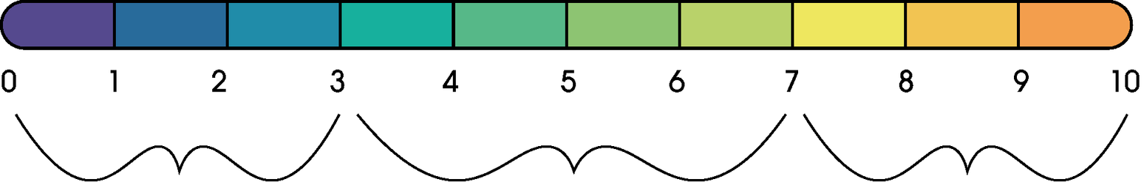
Del 1 al 10, ¿cómo de estresado/a me siento ahora mismo?
Mostraremos la cifra con los dedos durante 2–3 segundos
No se comentan los números individuales y no se explican motivos
Tranquilo/a
Algo tenso/a, activado/a
Muy tenso/a, preocupado/a,
bloqueado/a
No es una competición ni un juicio.
La escala sirve para observar cómo está el grupo antes de continuar con el taller.

Slide 12
Actividad 1.3
¿Qué es el estrés? + Historia “El corazón del cazador”

Slide 13
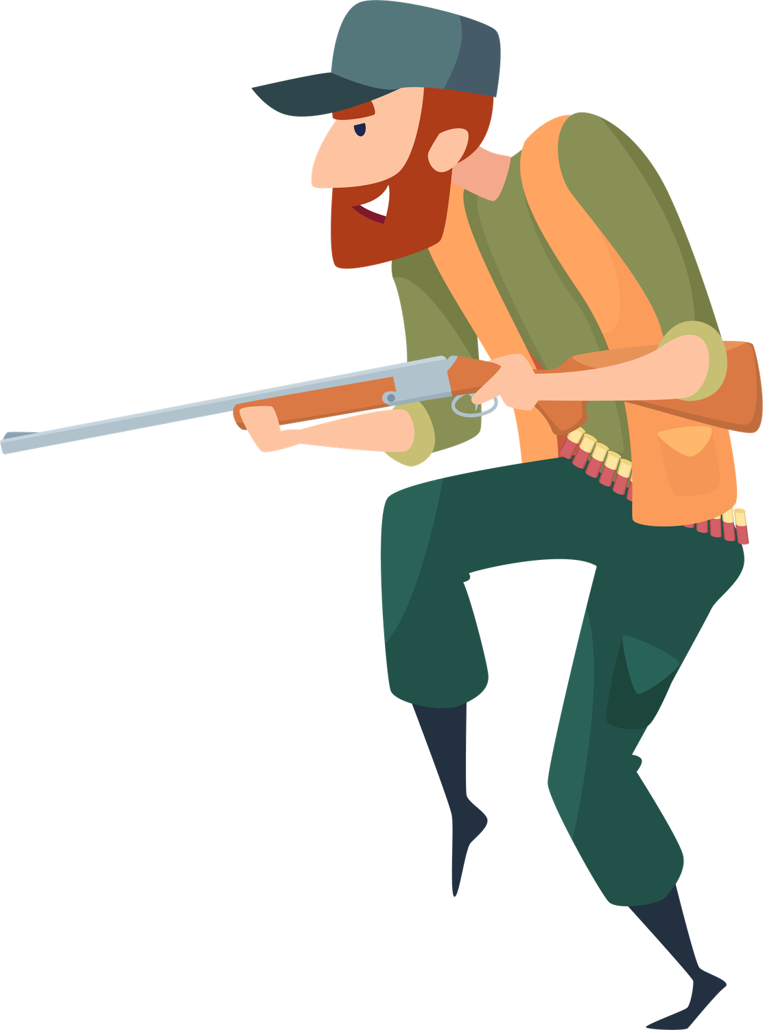
Materiales
  Pizarra o rotafolio
  Copia impresa o digital del texto “El corazón del cazador”
¿Qué es lo que haremos?
  Hablaremos de qué es realmente el estrés y veremos cómo reacciona el cuerpo ante una amenaza.
  Escucharemos la historia del cazador para entender la respuesta fisiológica del estrés.

Slide 14

¿Qué es el estrés?
Es la respuesta del cuerpo y el cerebro ante algo que interpreta como una amenaza, presión o reto.
01
El estrés es normal y necesario.
Nos ayuda a reaccionar, concentrarnos, movernos, rendir.
02
El cuerpo evalúa constantemente las situaciones.
Decide si algo es:
  Seguro
  Neutro
  O una posible amenaza
03
El cerebro no diferencia bien entre
amenazas reales y simbólicas.
Ejemplos:
  Un examen
  Una discusión
  Un mensaje que te preocupa
  Un ruido fuerte
Pueden activar la misma red neuronal que un peligro real.
04
Diferencia entre Eustrés y Distrés
  Eustrés: activación útil, concentración, energía.
  Distrés: sobrecarga, bloqueo, agotamiento

Slide 15
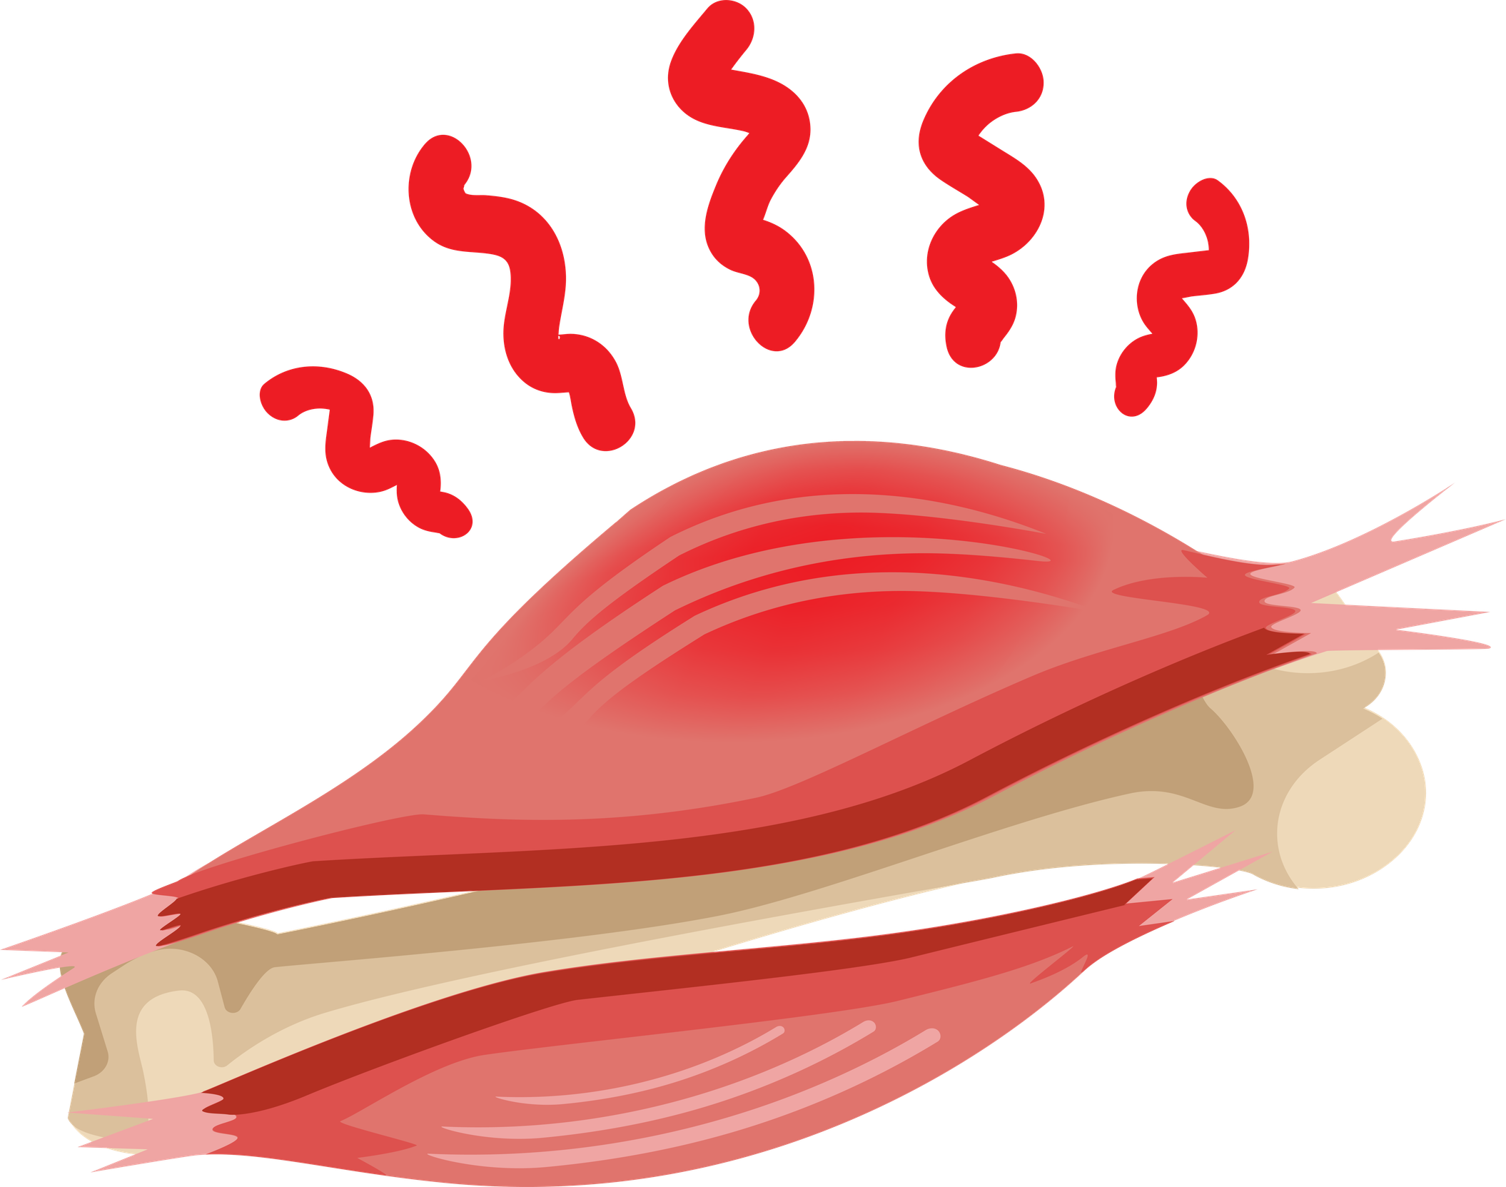
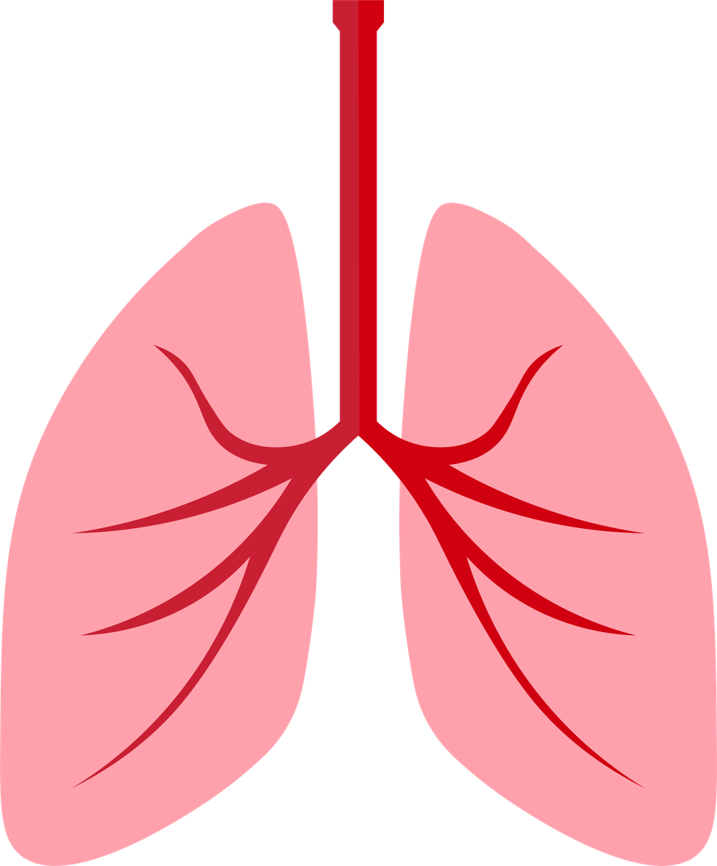
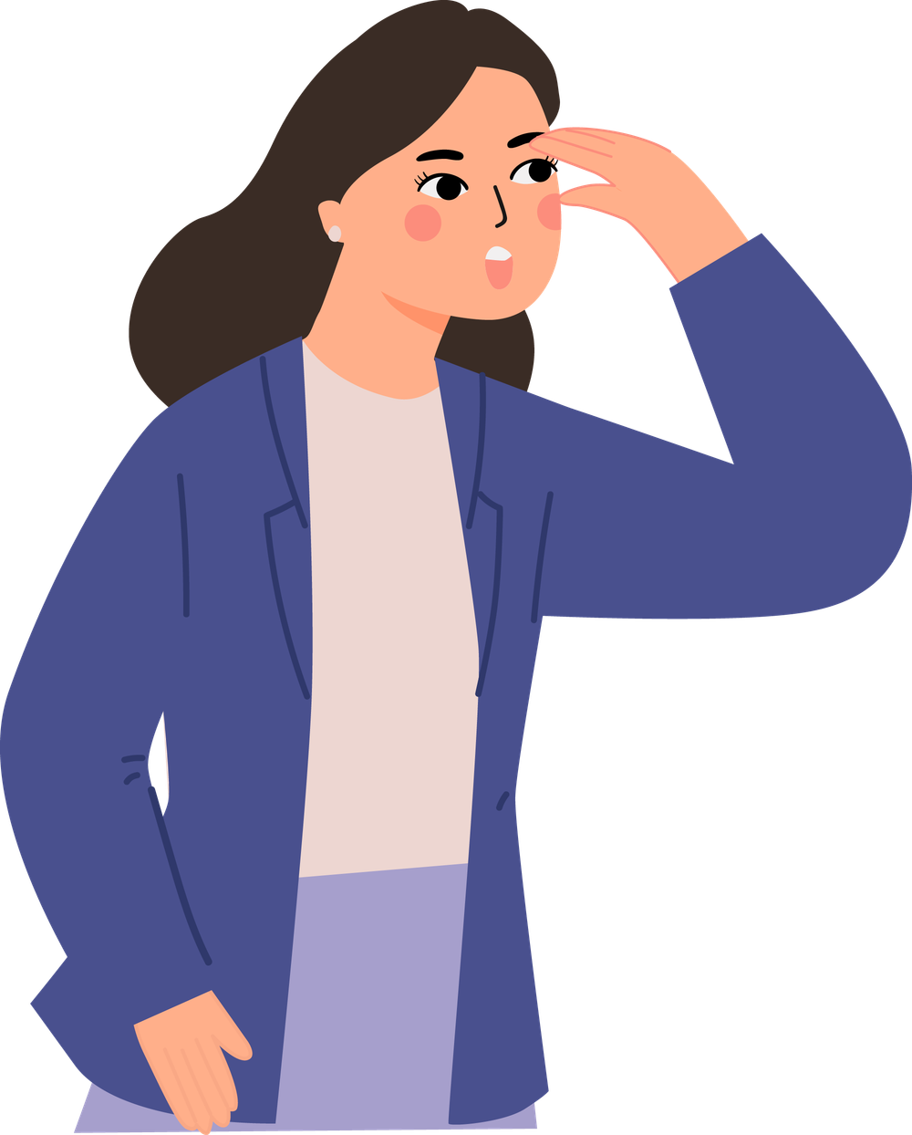
Historia “El corazón del cazador”
Nos muestra cómo el cuerpo entra en modo supervivencia, igual que antes ante un depredador, y cómo después necesita tiempo para volver a la calma.
El corazón late más
rápido
Los músculos se
tensan
Disminuye la
digestión
La respiración se
acelera
Se libera adrenalina
y cortisol
Aumenta la vigilancia
Cerebro
Señal
Cuerpo
Activación

Slide 16

Historia “El corazón del cazador”
El corazón del cazador late con fuerza. Su cerebro y sus sentidos trabajan a máxima velocidad para anticipar el plan de su oponente. Ni el más mínimo movimiento del enemigo escapa a sus sentidos agudizados. Sus músculos reciben el máximo flujo sanguíneo; todos los órganos que no son esenciales para la supervivencia están en un estado de reposo. El nivel de azúcar en
sangre ha aumentado para permitir el máximo rendimiento muscular.
La coagulación de la sangre está activada para evitar que muera desangrado en caso de sufrir una herida. Para ello, también se reduce el flujo sanguíneo en las manos y los pies: las manos con las que sujeta la lanza están heladas. No está seguro de si debe luchar o huir; el oso que tiene delante puede matarlo de un zarpazo. Pero el invierno es largo, y él y su familia necesitan con urgencia carne y un abrigo cálido. Lo arriesga todo y lanza la lanza con la máxima fuerza contra el pecho del oso.

Slide 17
Historia “El corazón del cazador”
Se escucha un rugido enorme y, con un grito, el cazador se lanza hacia el oso, hundiendo el cuchillo en su pecho. Percibe el aliento del oso y el olor de su sudor. Un dolor ardiente atraviesa su cuerpo cuando las garras del oso le desgarran la espalda. El oso lo levanta sin esfuerzo en el aire, y el cazador se prepara para asestar el golpe final. Pero la lanza y el cuchillo ya han hecho su trabajo; con un gemido, el oso lo deja caer y se desploma en el suelo. La lucha ha
terminado.
De vuelta en la seguridad de la cueva, el cazador cuenta a su familia el peligroso combate, y solo ahora empieza a sentir el dolor de las muchas heridas que el oso le ha causado. Pero su sistema inmunitario trabaja a pleno rendimiento, y en pocos días las heridas se han cerrado. Poco después del combate, su corazón había vuelto a la normalidad, su presión arterial había descendido y una profunda sensación de relajación lo había inundado.
Recuerda:
El estrés es una reacción normal, útil en algunas situaciones y difícil en otras. Entenderlo nos ayuda a reconocerlo y manejarlo mejor.

Slide 18
Actividad 1.4
Juego “El peso del estrés”

Slide 19
Materiales
  Botellas de agua pequeñas (500 ml) o pesos ligeros (uno por alumno).
  Espacio seguro para extender el brazo sin chocarse con otros.
No necesitamos fuerza…
Solo observar qué pasa cuando mantenemos algo durante demasiado tiempo.
¿Qué es lo que haremos?
  Vamos a hacer un pequeño experimento para entender cómo funciona el estrés en nuestro cuerpo.

Slide 20
Con esta actividad vamos a:
01
Entender que el estrés no depende solo de lo fuerte que sea algo, sino del tiempo que lo mantenemos.
02
Sentir en el cuerpo la idea del “peso emocional”.
03
Conectar lo que sentimos con lo que hemos aprendido sobre el estrés.
04
Aprender la importancia de soltar, descansar y pedir ayuda.

Slide 21
¿Ha cambiado algo desde que empezamos?
¿El objeto pesa más ahora que antes?
En realidad…
El peso es el mismo.
Lo que cambia es el tiempo que lo sostenemos.
Con el estrés pasa lo mismo. A veces no es algo enorme.
Puede ser algo pequeño, pero si lo mantenemos en la cabeza todo el día…
se vuelve muy pesado.

Slide 22
En la vida pasa igual:
Cuando soltamos, descansamos, pedimos ayuda o cambiamos de estrategia, nuestro cuerpo se libera.
No importa lo fuerte que seas:
Si nunca sueltas el peso, el brazo se agota.
¿Cómo notáis que estáis sosteniendo demasiado?
¿Qué señales os da vuestro cuerpo?

Slide 23
Actividad 1.5
“Tiempos modernos” — El estrés permanente y
cómo nos afecta

Slide 24

Materiales
  Vídeos cortos del documento “Modern Times”
  Proyector o pantalla
¿Qué es lo que haremos?
  Veremos escenas de la vida moderna para identificar situaciones que generan estrés constante:
    Multitarea
    Prisas
    Ruido
    Interrupciones
    Usos de pantallas
    Exceso de estímulos
  Después comentaremos qué partes se parecen a nuestro día a día.
En la actualidad, el estrés no siempre aparece en “picos” como en el pasado.
A veces se mantiene activado durante muchas horas, lo que dificulta relajarse.

Slide 25


Slide 26
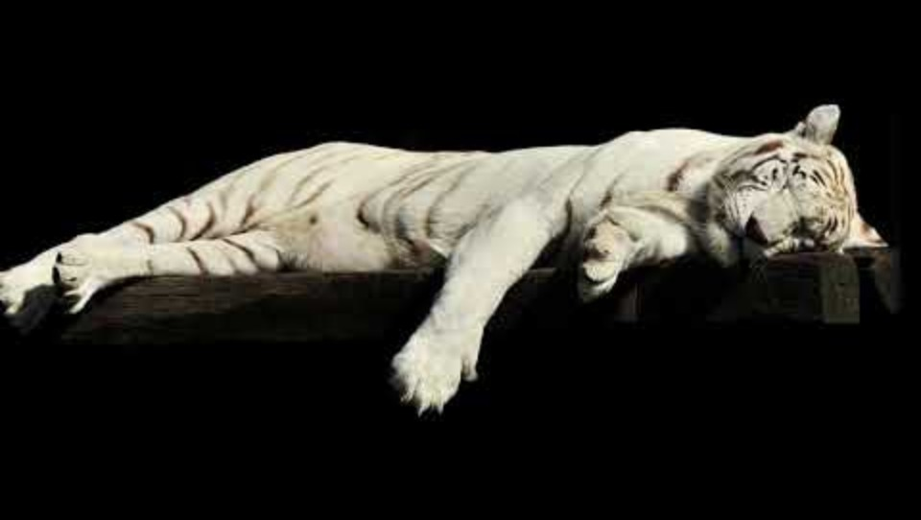

Slide 27
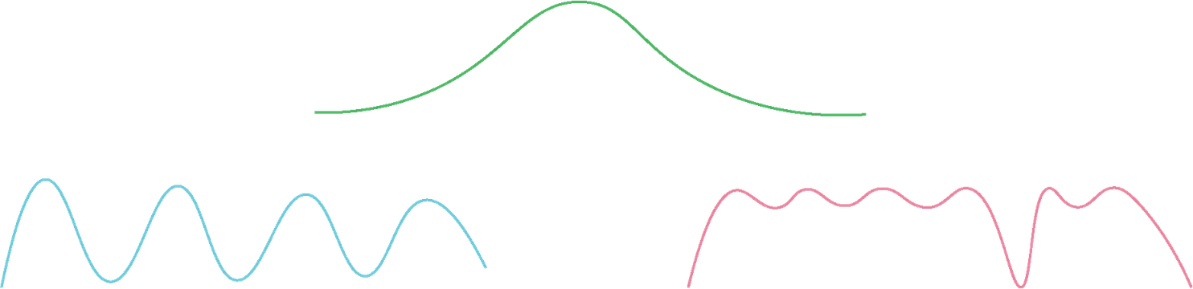
Diente de sierra
El estrés sano sube y baja como un diente de sierra
Hago la tarea
Me activo
Me relajo
Pero si no hay pausas, el estrés se mantiene arriba todo el tiempo.
Línea ondulada que sube y baja (estrés sano).
Línea que solo sube y se mantiene arriba
(estrés permanente).

Slide 28
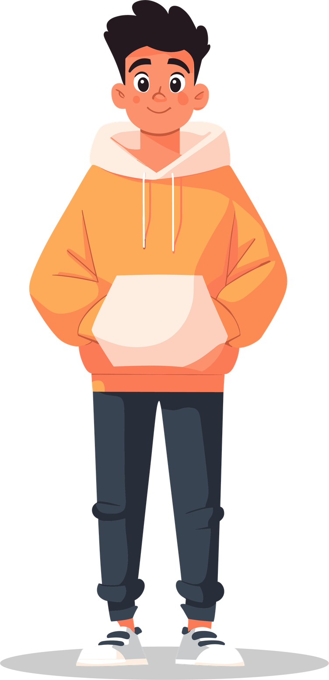
¿Qué situaciones cotidianas creéis que generan este estrés permanente en adolescentes?
¿Qué diferencia hay entre el estrés del cazador y el estrés moderno?
¿Qué señales os dicen que vuestro estrés no está bajando?
Recuerda:
El problema no es activarse…
El problema es no poder bajar de ese estado.

Slide 29
Actividad 1.6
¿Qué cosas me causan estrés? — Tarjetas Metaplan

Slide 30
Materiales
  Tarjetas o post-its
  Rotuladores
  Pizarra o pared para colocarlas
¿Qué es lo que haremos?
  Identificaremos situaciones generales que generan estrés en la vida cotidiana.
  Cada estudiante escribirá 2 tarjetas, una idea por tarjeta.
  Y los clasificaremos por secciones
Exámenes
Redes sociales

Slide 31
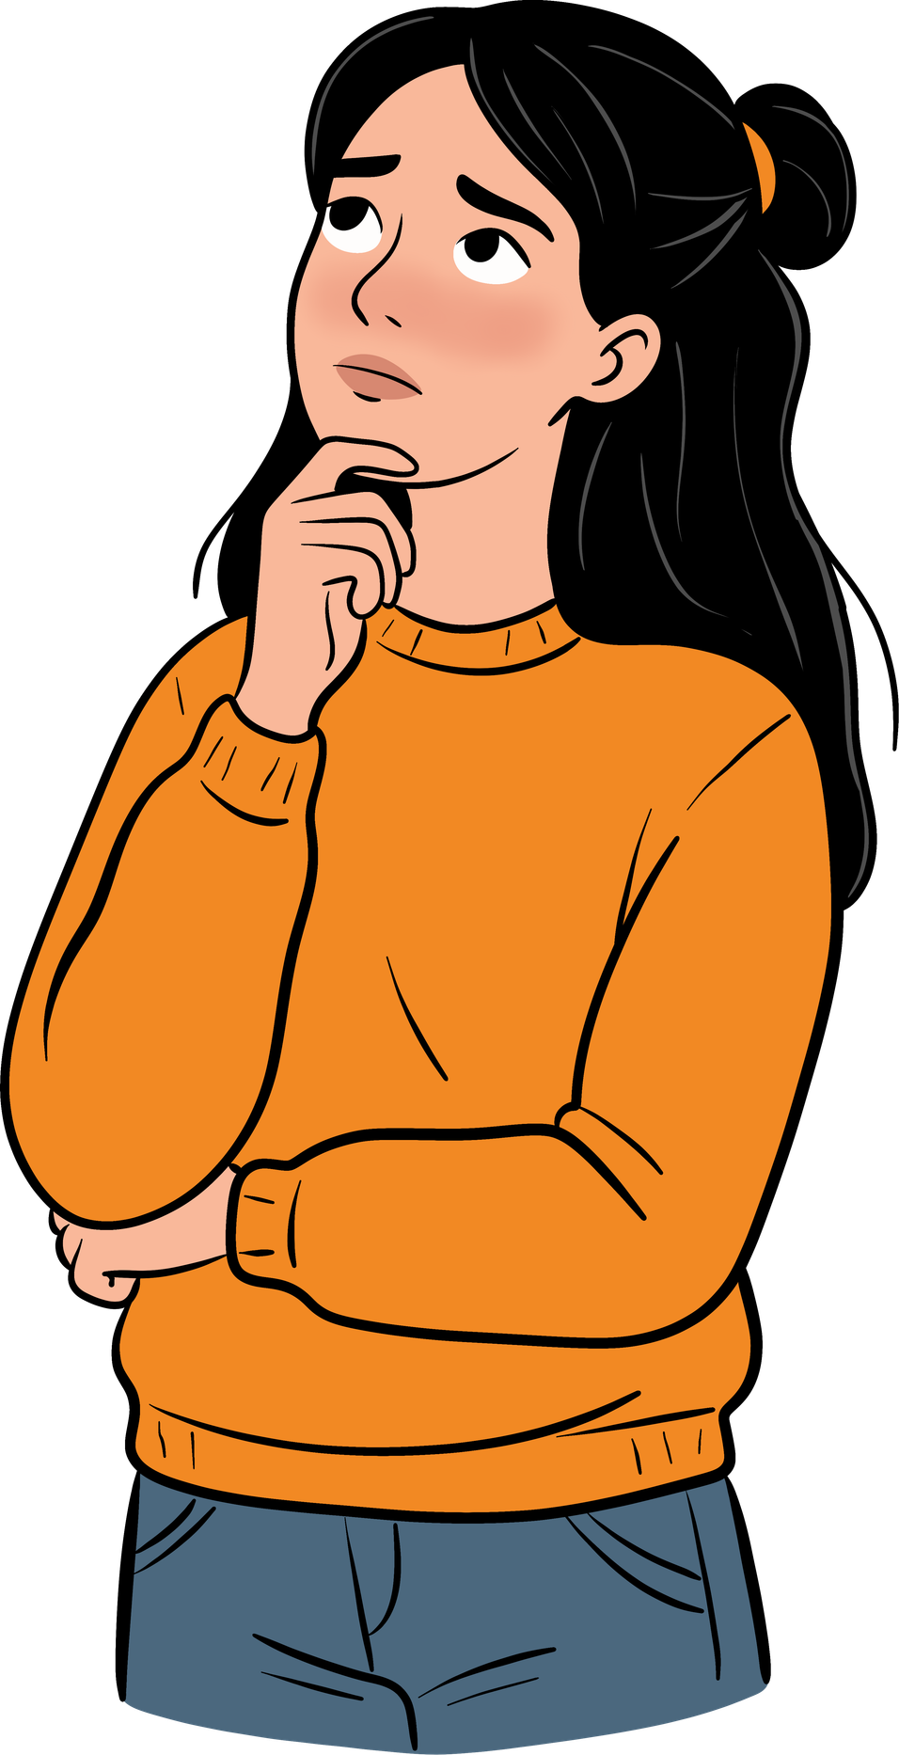
Ejemplos de clasificación
Academicas
Sociales
Familiares
Personales
  Sentir presión por sacar buenas notas.
  Tener muchos deberes o trabajos acumulados.
  Exponer un trabajo delante de toda la clase.
  Pensar que vas a suspender un examen.
  Discutir con amigos.
  Sentir que no encajas en un grupo.
  Miedo a que se rían de ti o te juzguen.
  Cambiar de grupo de amigos.
  Problemas de rumores o cotilleos.
  Discusiones en casa.
  Que los padres exijan mucho con las notas.
  Falta de comunicación con la familia.
  Cambios familiares (separación, mudanza, etc.).
  Baja autoestima.
  Dudas sobre quién soy o cómo quiero ser.
  Miedo a equivocarse.
  Pensar demasiado en lo que opinan los demás.

Slide 32
Ejemplos de clasificación
Digitales
Fisicas y salud
Autoexigencia / perfeccionismo
  Compararse con otros en redes sociales.
  Sentir presión por tener muchos “likes”.
  Recibir comentarios negativos online.
  Estar pendiente constantemente del móvil.
  Cambios del cuerpo en la adolescencia.
  Dormir poco.
  Cansancio acumulado.
  Dolor de cabeza o de barriga por nervios.
  Falta de descanso o exceso de actividades.
  Pensar que todo tiene que salir perfecto.
  Sentir que nunca es suficiente.
  Frustrarse mucho cuando algo sale mal.
  Compararse constantemente con los demás.

Slide 33
¿Qué categorías de estrés aparecieron más?
¿Creéis que los adolescentes de otras clases tendrían tarjetas parecidas?
¿Qué situaciones creéis que se pueden manejar con estrategias sencillas?
Recuerda:
Muchos estresores son compartidos dentro del grupo.
Verlos juntos nos ayuda a entender que no estamos solos y que el estrés tiene muchas formas.

Slide 34
Actividad 1.7
“Reacciones del estrés” — Cómo responde mi
cuerpo, mis emociones y mi conducta

Slide 35
Materiales
  Pizarra o rotafolio dividido en 3 columnas:
  Puerpo — Emociones — Pensamientos/Conductas
¿Qué es lo que haremos?
  Haremos una lluvia de ideas sobre cómo reacciona el cuerpo y la mente cuando estamos estresados.
  Anotaremos ejemplos del grupo en cada columna.

Slide 36
Cuando alguien se estresa (no vosotros necesariamente), ¿qué cosas suelen
pasar…?
Cuerpo
Emociones
Pensamiento/Conducta
  Tensión en el cuello u hombros
  Dolor de estómago
  Respiración acelerada
  Manos frías
  Sudoración
  Irritabilidad
  Nervios
  Frustración
  Sensación de bloqueo
  Agobio
  Miedo al fracaso
  “No voy a poder”
  Dificultad para concentrarse
  Dar muchas vueltas a Evitar tareas
  Responder de forma impulsiva
  Procrastinar

Slide 37
¿Qué señales corporales creéis que aparecen primero cuando alguien se estresa?
¿Qué conductas suelen indicar que el estrés está aumentando?
¿Cuál de estos tres niveles (cuerpo, emociones, conducta) os resulta más difícil de gestionar?
Recuerda:
El estrés puede aparecer en el cuerpo, en las emociones o en los pensamientos. Aprender a detectarlo es el primer paso para poder regularlo.

Slide 38
Actividad 1.8
Counter-Programs — El poder del pensamiento
+ Entrenamiento del músculo de la sonrisa

Slide 39
Materiales
  Ninguno (solo un espacio tranquilo)
¿Qué es lo que haremos?
  Aprenderemos dos técnicas rápidas que ayudan a bajar la activación del cuerpo cuando estamos estresados.

Slide 40
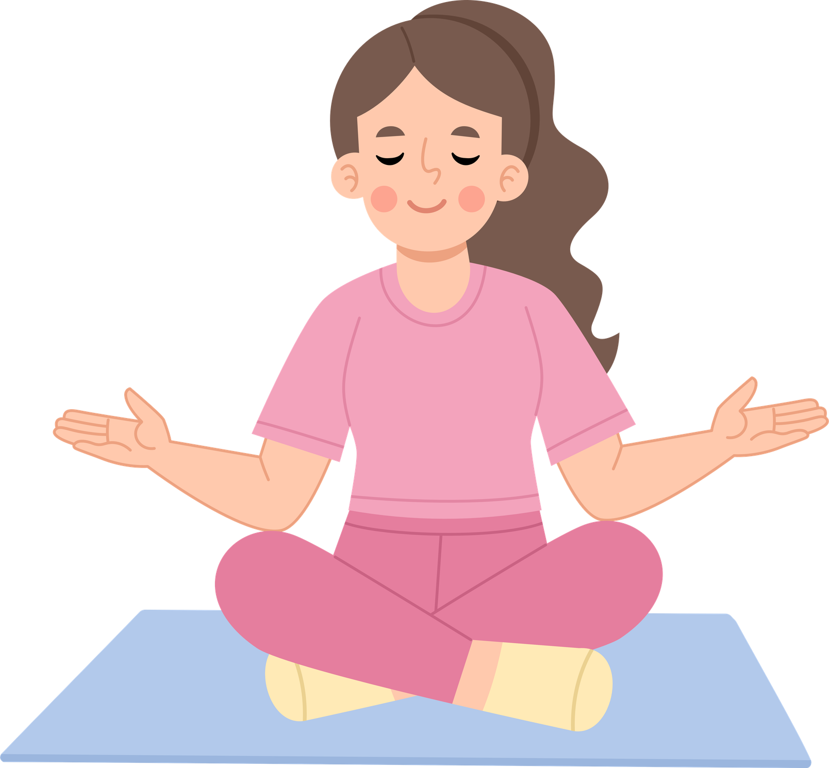
El poder del pensamiento
Imagina algo que te genere calma: un lugar, un recuerdo, una sensación.
¿Qué ha cambiado en vuestro cuerpo? ¿Respiración? ¿Tensión? ¿Postura?
El pensamiento puede activar o calmar el cuerpo.
Podemos elegir pensamientos que nos ayuden en momentos de estrés.
No se trata de evitar problemas, sino de regularnos para pensar con claridad.

Slide 41
Entrenamiento del músculo de la sonrisa
Nuesta expresión facial está conectada con el sistema nervioso. Activar los músculos de la sonrisa, incluso de manera suave, envía señales al cerebro de que estamos seguros.
Ahora, haced una sonrisa muy pequeña, casi imperceptible.
¿Notáis algún cambio en el cuerpo?
No hablamos de sonreír para ocultar emociones, sino como una herramienta física para reducir la activación del sistema de emergencia.

Slide 42
¿Qué ejercicio os ha resultado más fácil: pensamiento o sonrisa?
¿En qué situación os imagináis usándolo?
¿Habéis notado cambios reales en el cuerpo?
¿Creéis que algo tan pequeño puede marcar diferencia?
Recuerda:
El cuerpo y la mente están conectados.
A veces regular el cuerpo es la forma más rápida de calmar el estrés.

Slide 43
Actividad 1.9
Cierre del Día 1 — Integración y calma

Slide 44
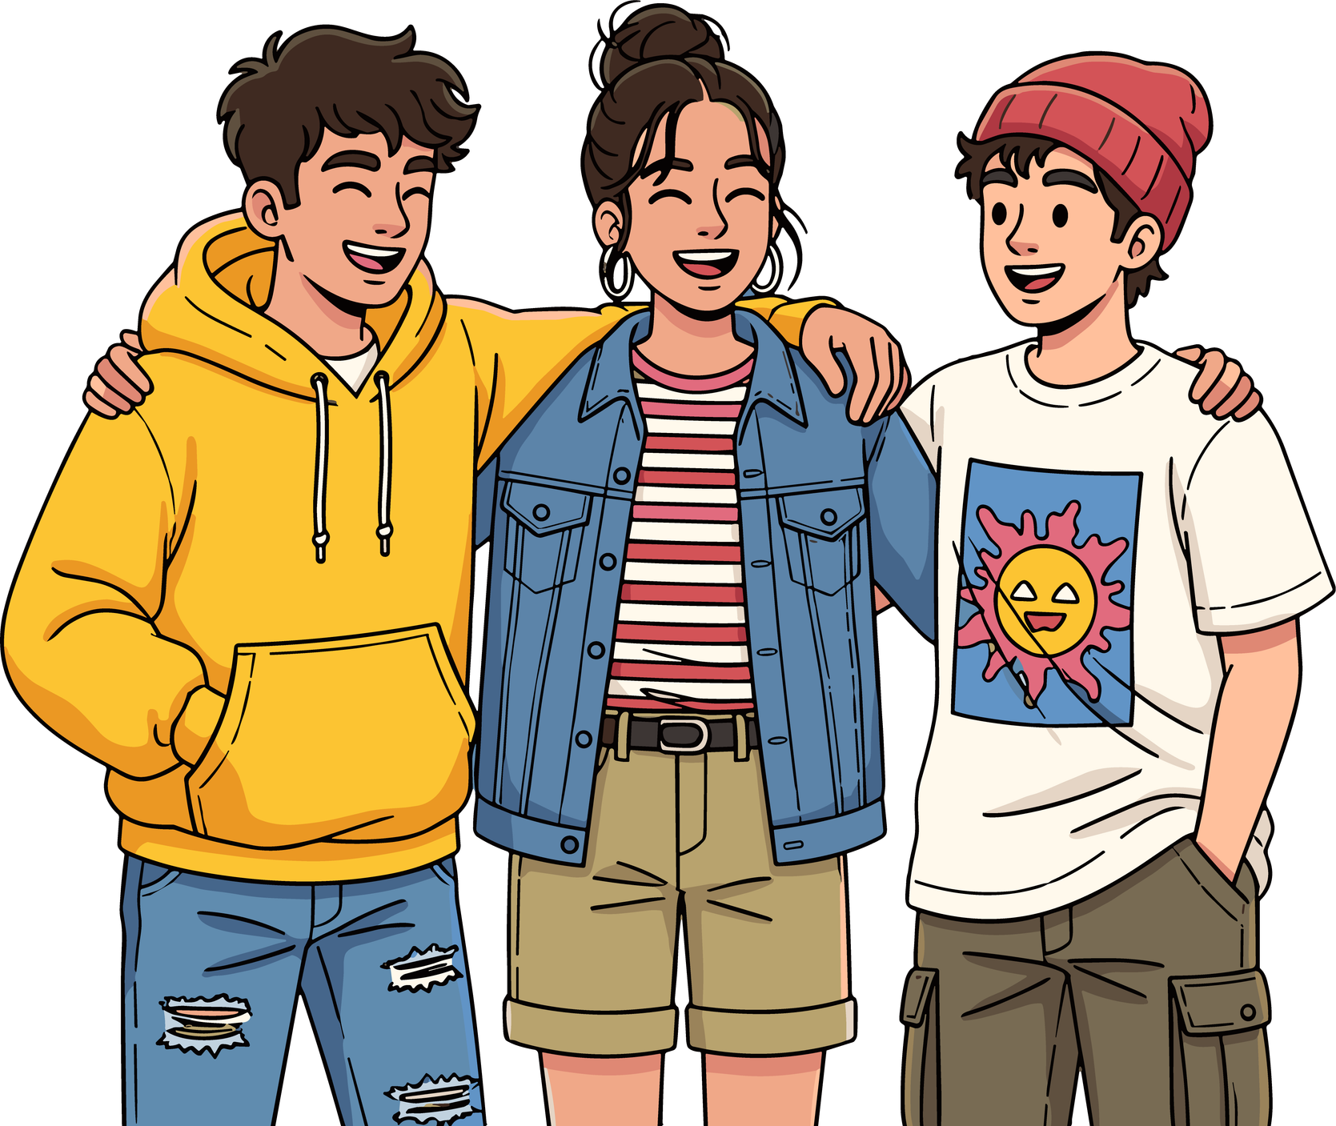
Cerraremos la sesión de hoy compartiendo una idea breve sobre lo que hemos entendido del estrés.
En una palabra o frase corta, ¿qué idea os lleváis de hoy?
Recuerda:
Hoy hemos visto que el estrés tiene muchas formas, que el cuerpo reacciona rápido, y que existen técnicas sencillas para empezar a regularlo. Mañana aprenderemos estrategias más prácticas para manejarlo día a día.

Slide 45
Día 1. Aprender a regularme y cuidarme
Actividad 2.1
Bienvenida y reencuadre del Día 1

Slide 46
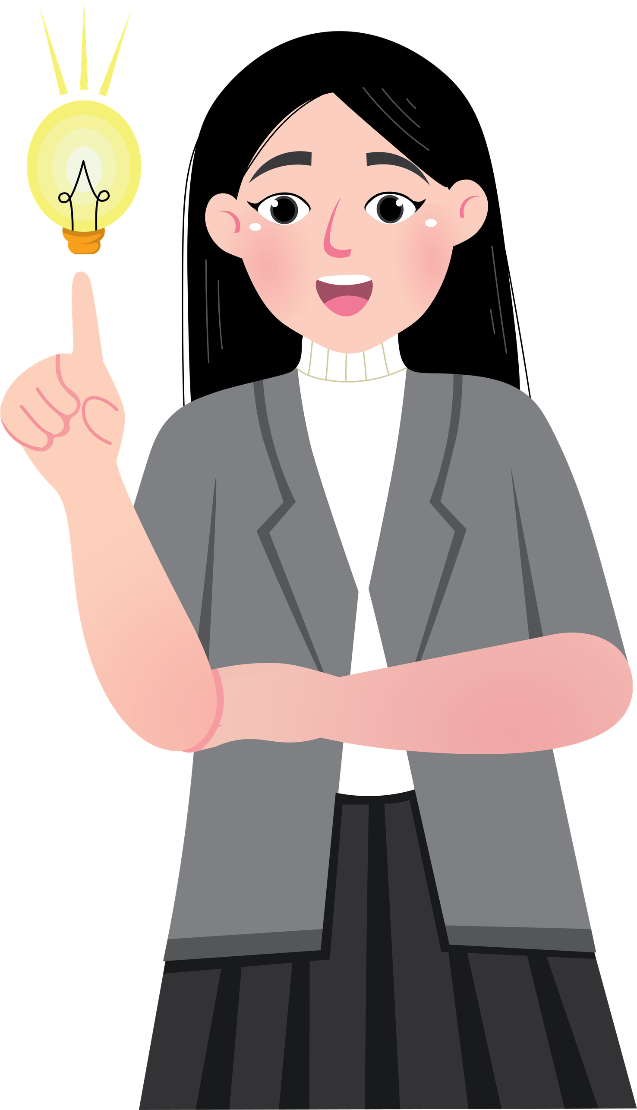
Materiales
  Sillas en círculo
  Pizarra (opcional)
¿Qué es lo que haremos?
  Volveremos al círculo para recordar lo más importante del día anterior y preparar el trabajo de hoy.

Slide 47
01
Ayer vimos que el estrés puede tener muchas formas.
02
Aprendimos cómo reacciona el cuerpo.
03
Hicimos técnicas rápidas para bajar la activación.
04
No hay respuestas “incorrectas”
Recuerda:
Hoy veremos herramientas prácticas para manejar el estrés, entender el programa de emergencia del cerebro, y aprender a llenar nuestro tanque emocional.

Slide 48
Actividad 2.2
El Programa de Emergencia del Cerebro — Cómo y por qué nos bloqueamos

Slide 49
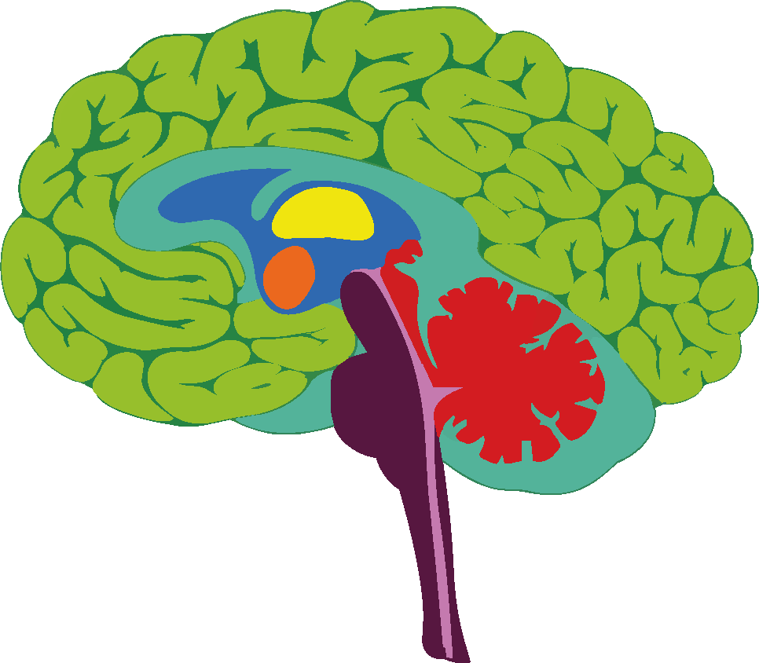
Materiales
  Pizarra o rotafolio con un cerebro dividido en 3 niveles
  (markers para dibujar niveles: supervivencia – emoción – pensamiento)
¿Qué es lo que haremos?
Comprenderemos cómo funciona el cerebro cuando el estrés sube demasiado y por qué a veces es difícil pensar, concentrarse o recordar.

Slide 50
Los 3 niveles del cerebro:
01
Supervivencia: impulsos, lucha/huida/bloqueo
02
Emoción: interpreta si algo es seguro o no
03
Pensamiento: memoria, atención, decisiones
¿Conocéis donde se encuentran?
Cuando el estrés sube:
El nivel de pensamiento se desconecta, el cuerpo actúa en automático, cuesta pensar con claridad.

Slide 51
Los 3 niveles del cerebro:
01
Supervivencia: impulsos, lucha/huida/bloqueo
(cerebro inferior / reptiliano)
  Activa lucha, huida o bloqueo
  Reacción automática
  Prioridad: mantenerse a salvo
  No permite pensar
Es el piloto automático del miedo.

Slide 52
Los 3 niveles del cerebro:
02
Emoción: interpreta si algo es seguro o no
(cerebro medio / sistema límbico)
  Activa emociones intensas
  Interpreta la amenaza
  Decide si algo es seguro o no
  Puede exagerar peligros
La emoción decide si seguimos
en emergencia.

Slide 53
Los 3 niveles del cerebro:
03
Pensamiento: memoria, atención, decisiones
(cerebro superior / corteza)
  Planifica
  Organiza
  Memoriza
  Se concentra
  Toma decisiones
Cuando el estrés sube demasiado,
este nivel… ¡se apaga!
Recuerda:
No es que “no quieras” concentrarte…
Es que tu cerebro está en modo emergencia.
Para volver a pensar con claridad, primero hay que calmar el cuerpo.

Slide 54
¿Os ha pasado alguna vez que sabíais la respuesta pero el estrés os bloqueó?
¿Qué señales os indican que vuestro cerebro está entrando en ‘modo emergencia’?
¿Por qué creéis que trabajar el cuerpo ayuda más que pensar cuando el estrés es muy alto?

Slide 55
Actividad 2.3
Coping Strategies — Estrategias para manejar el estrés

Slide 56
Materiales
  Tarjetas de estrategias (impresas o proyectadas)
  Pizarra
  Rotuladores
Quejarse
Acuéstate
temprano.
Trabaja más
duro.
¿Qué es lo que haremos?
Exploraremos herramientas prácticas para manejar el estrés en el día a día.
Clasificaremos las estrategias según cuatro tipos:
Medita
Hacer
deporte
01
Estrategias basadas en el cuerpo
02
Estrategias basadas en el pensamiento
03
Estrategias basadas en la acción

Slide 57
Estrategias corporales
Estrategias emocional/pensamiento
Estrategias cognitiva
Para bajar la activación
fisiológica.
Para regular o nombrar emociones.
Para cambiar la interpretación o buscar soluciones.
  Respiración lenta
  Estiramientos
  Caminar
  Beber agua
  Relajación muscular
  Hablar con alguien
  Escribir lo que siento
  Poner música que calme
  Pausas breves
  Pedir apoyo
  Dividir tareas
  Hacer un plan
  Recordarme que es temporal
  Cuestionar pensamientos catastróficos
  Priorizar
No es necesario elegir “la mejor”; cada persona necesita varias.
No compartimos situaciones personales: hablamos en general.
Recuerda:
Cuantas más estrategias conozcas, más fácil será elegir una cuando el estrés suba.

Slide 58
Actividad 2.4
“Tank Model” — El Modelo del Tanque
Emocional

Slide 59

Materiales
  Cartulina o pizarra
  Rotuladores
¿Qué es lo que haremos?
  Dibujar un tanque grande.
  Escribir lo que lo llena y lo que lo vacía.

Slide 60
¿Qué llena vuestro tanque?
Lo que te llena, te da energía.
Amigos
Jugar
Música
Apoyo
Naturaleza
Familia
Tiempo libre
Dormir bien
Sentirse comprendido
Reír

Slide 61
¿Qué lo vacía?
Lo que te vacía, consume tu bienestar.
Discusiones con amigos
Cansancio
Presión académica
Demasiadas tareas
Malas notas
Cambios repentinos
Peleas
Preocupaciones familiares
Sentirse solo

Slide 62
¿Qué puede considerarse un agujero?
Cuando el tanque tiene agujeros, por mucho que intentes llenarlo… se vacía rápido.
Falta de límites
Autoexigencia extrema
Ansiedad constante
Perfeccionismo
No pedir ayuda
Rumiar pensamientos
Miedo a decepcionar

Slide 63
El tanque puede verse muy vacío o muy lleno según el día.
Recuerda:
Cuando el tanque está lleno, es más fácil regular el estrés.
Cuando está vacío, todo parece más difícil.
Saber esto te ayuda a decidir qué necesitas.
¿Qué creéis que vacía más el tanque de los adolescentes actualmente?
¿Cuál es la diferencia entre algo que ‘vacía’ y un ‘agujero’ del tanque?
¿Qué pasaría si nunca llenamos el tanque?

Slide 64
Actividad 2.5
“Help System” + Relajación guiada (Fantasia / Body Scan / PME)

Slide 65
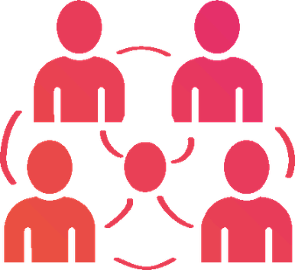
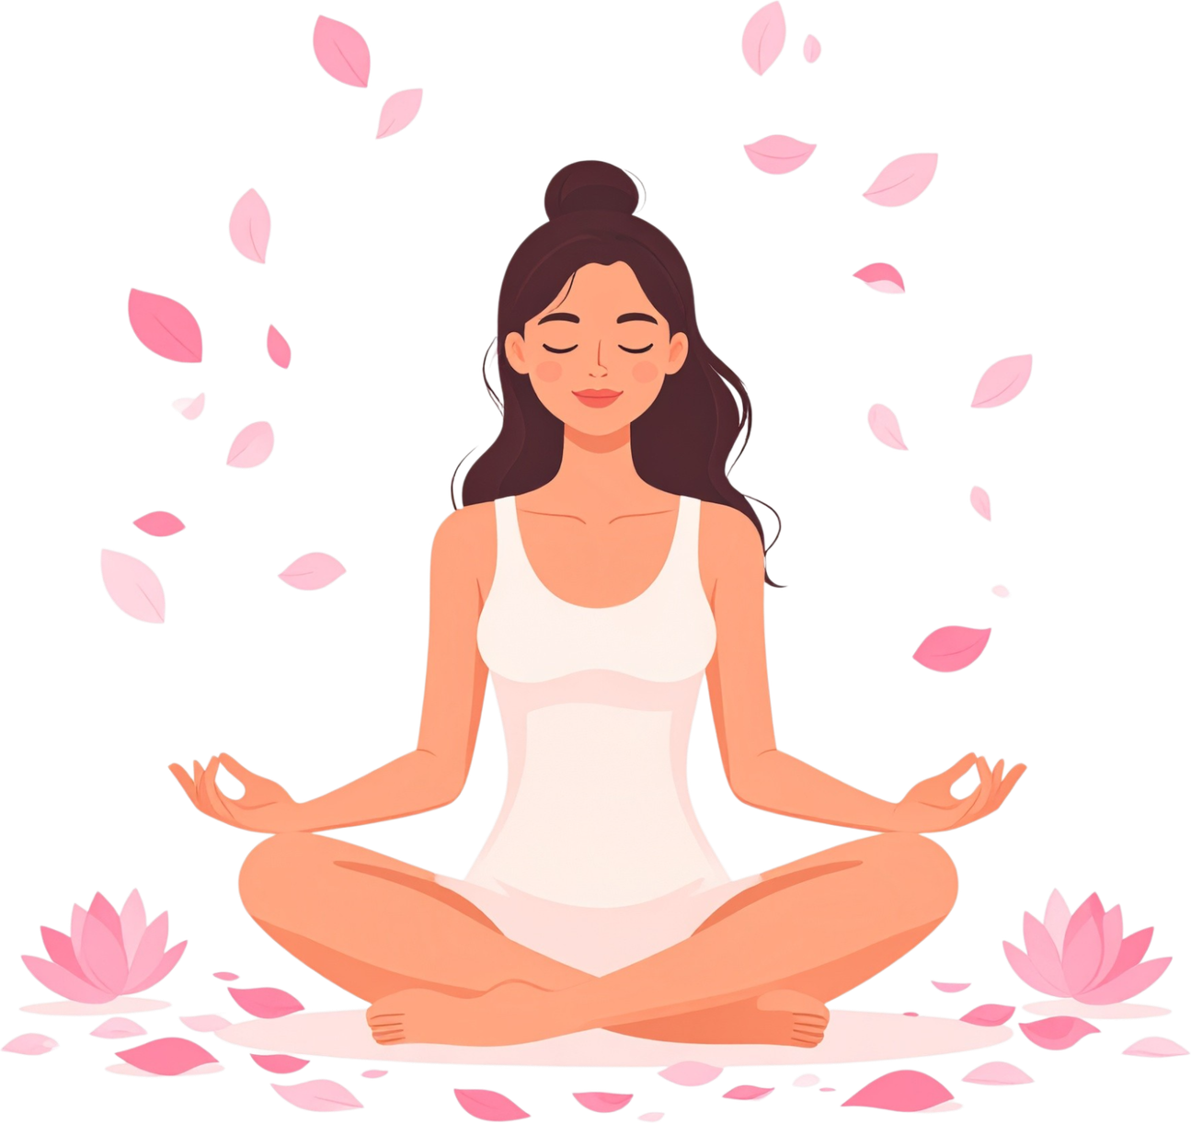
Materiales
  Aula tranquila
  Sillas cómodas
  Música suave (opcional)
  Espacio para relajarse
¿Qué es lo que haremos?
  Identificar mi sistema de ayuda (“Help System”)
  Haremos una relajación guiada

Slide 66
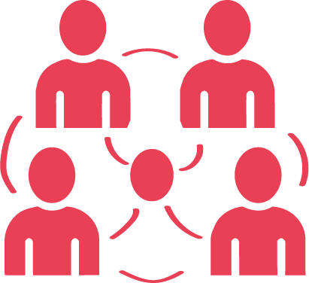
Sistema de ayuda
¿A quién puedo acudir cuando estoy estrésado/a?
Alguien con quien te
sientes seguro/a
Alguien que puede orientarte o acompañarte
Alguien que no juzga
Alguien que escucha

Slide 67
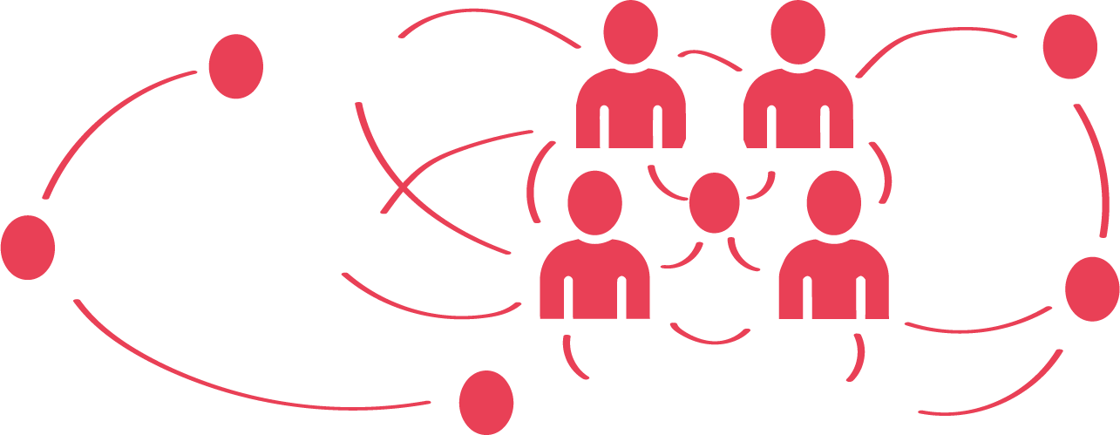
Sistema de ayuda
¿Que o quieres forman parte de tu red de apoyo?
Departamento de orientación
Tutor/a
Coach/entrenador
Actividades que calman
(lectura, deporte,
música)
Aula de convivencia

Slide 68

Relajación guiada
Empezamos por la respiración… Inhalad suave… Exhalad despacio.
Notad vuestros pies en el suelo… Relajadlos.
Ahora las piernas… El abdomen… Los hombros… La mandíbula… La frente…
(Pausa breve)
Imaginad ahora un lugar donde vuestro cuerpo pueda descansar:
un bosque, la playa, vuestra habitación, un sitio tranquilo… En ese lugar no hay prisas.
Podéis soltar el peso del día. Respirad ahí unos segundos…
(Pausa final)
Y poco a poco, volved al aula… moviendo dedos, estirando suavemente… y abriendo los ojos cuando estéis listos.

Slide 69
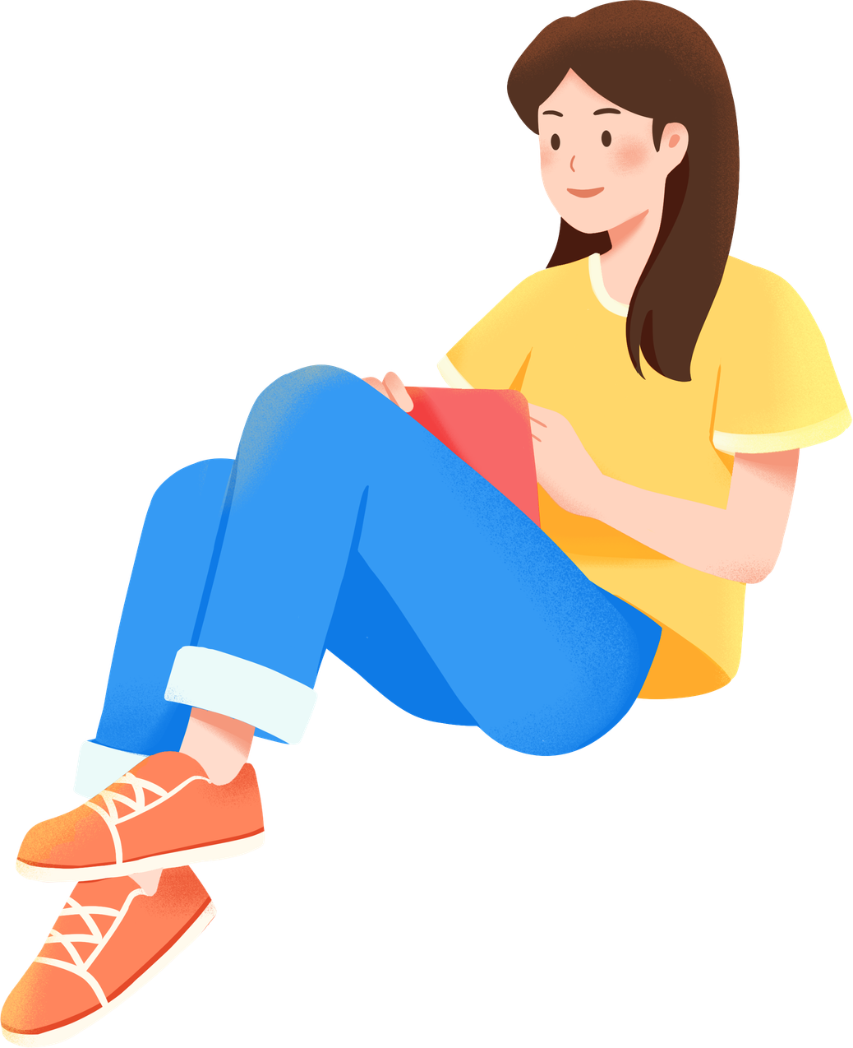
¿Qué parte de la relajación os ha ayudado más: respiración, recorrido corporal o imaginar el lugar?
¿Qué características debe tener una persona que forme parte de vuestro ‘Help System’?
¿Qué estrategia os gustaría recordar para el futuro?
Recuerda:
Pedir ayuda también es una forma de regular el estrés.
No tienes que hacerlo todo solo/a.

Slide 70
Actividad 2.6
Juego “1–7” — Estrés repentino y toma de decisiones

Slide 71
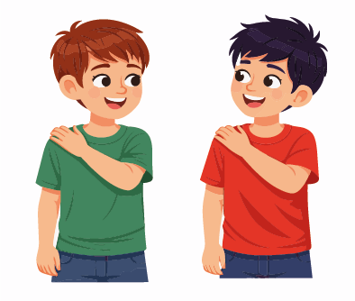
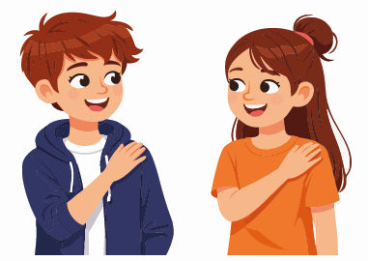
Materiales
  Espacio amplio para ponerse de pie en círculo
¿Qué es lo que haremos?
  Jugaremos a un juego rápido de señales donde hay que reaccionar siguiendo un ritmo.

Slide 72
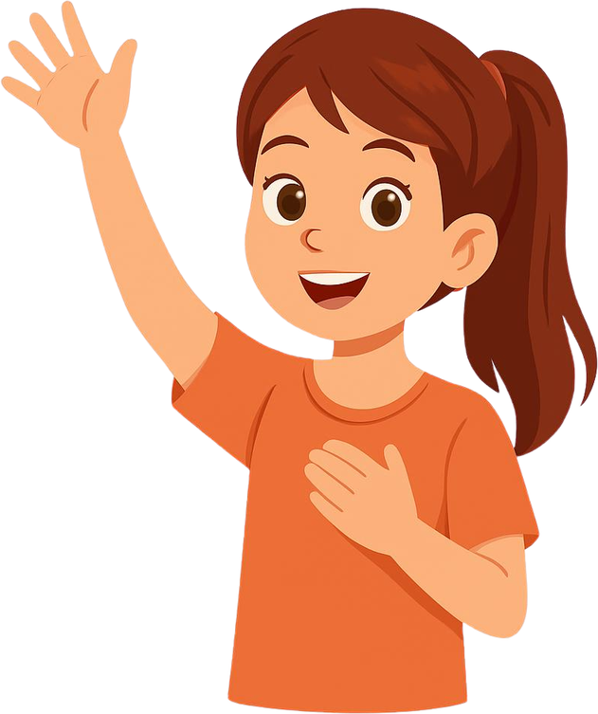
Mano izquierda sobre
hombro derecho
Mano derecha sobre
hombro izquierdo
7
Señal pasa hacia la
derecha.
Señal pasa hacia la
izquierda.
1, 2, 3, 4, 5, 6…
1, 2, 3, 4, 5, 6…

Slide 73
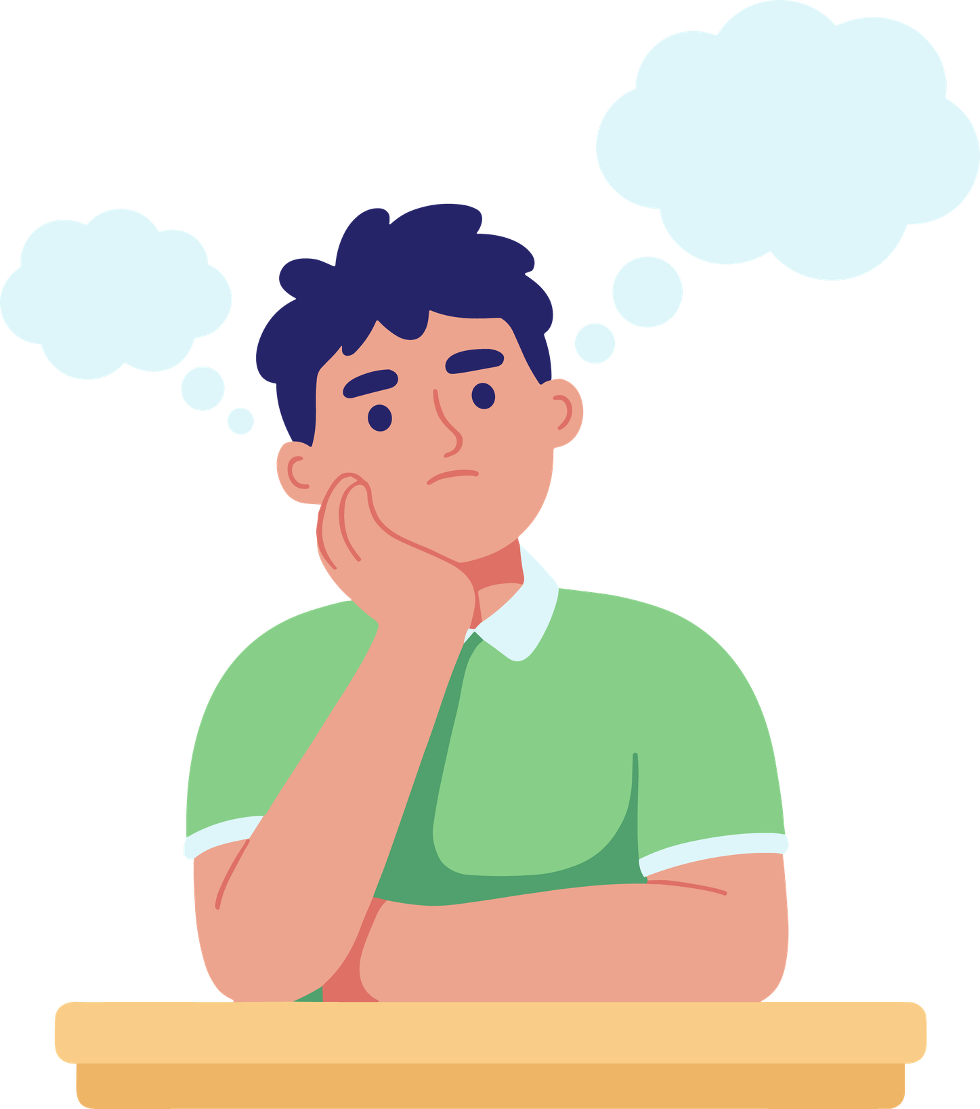
¿Qué pasaba cuando intentábamos ir rápido?
¿Os resultaba más difícil pensar cuando aparecía el ‘7’?
¿Qué estrategias habéis usado para concentraros?

Slide 74
Actividad 2.7
Cierre del Módulo — Integración y reflexión final

Slide 75
Cerramos el módulo compartiendo una idea breve sobre lo aprendido en estas dos sesiones.
En una palabra o frase corta, ¿qué idea os lleváis de estos módulos?
Durante estos días hemos visto:
01
Que es el estrés
02
Cómo reacciona el cuerpo y el cerebro
03
Que cosas nos activan
04
Cómo llenar el tanque emocional
05
Cómo usar estrategias para regularnos
06
Quién puede ayudarnos y cómo cuidar nuestro bienestar

Slide 76
Cerramos el módulo compartiendo una idea breve sobre lo aprendido en estas dos sesiones.
En una palabra o frase corta, ¿qué idea os lleváis de estos módulos?
Recuerda:
El estrés forma parte de la vida.
Lo importante es aprender a reconocerlo y saber qué necesitas cuando aparece.
No estás solo/a: tienes herramientas y tienes apoyos.

Slide 77
Actividades complementarias
Actividad 3.1
El Semáforo del Estrés — Identificación
rápida del nivel de activación

Slide 78
Materiales
  Cartulinas roja, amarilla y verde
  Rotuladores
  Plantilla del semáforo (opcional)
  Pizarra
¿Qué es lo que haremos?
  Conocer los 3 niveles del estrés: verde, amarillo y rojo.
  Identificar qué sentimos en cada uno.
  Aprender estrategias concretas para regular cada nivel.
  Crear un mini semáforo personal (opcional) que pueden usar todo el año.

Slide 79
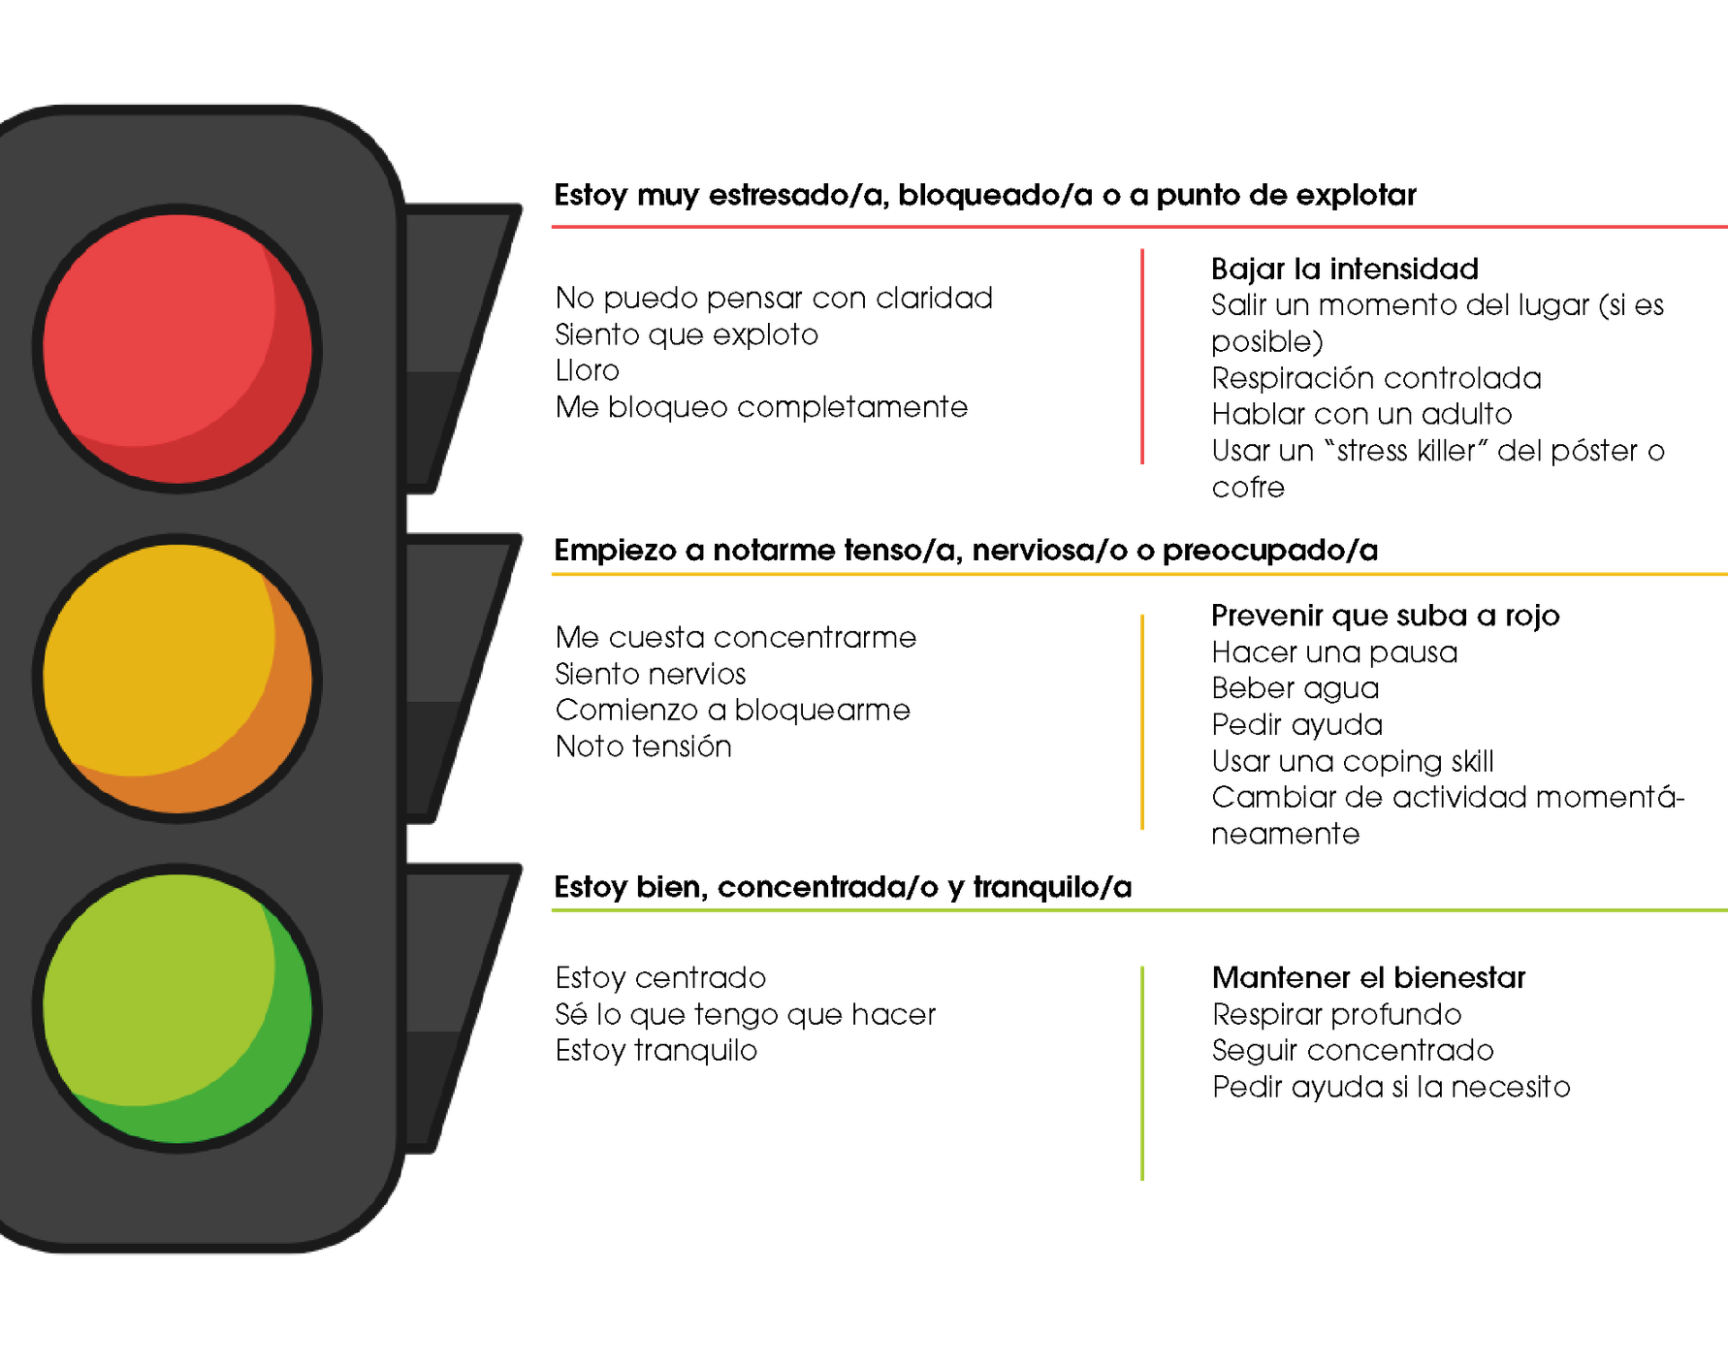
ejemplos de cada nivel
¿Qué puedo hacer cuando estoy en cada color?

Slide 80
¿En qué color estás ahora mismo?
¿Qué señales te indican que estás en amarillo?
¿Qué haces tú cuando estás en rojo?
¿Qué te ayuda a volver al verde?
Recuerda:
Reconocer el color en el que estás es el primer paso para regularte.

Slide 81
Actividad 3.2
Caja de primeros auxilios emocionales

Slide 82

Materiales
  Caja pequeña o sobre
  Tiras de papel o tarjetas
  Rotuladores
  Decoración opcional (stickers, colores)
¿Qué es lo que haremos?
  Crear una pequeña “caja de emergencia emocional”.
  Escribir herramientas rápidas para calmarse.
  Convertir estrategias abstractas en recordatorios concretos.

Slide 83
Igual que hay botiquines para curar heridas, también necesitamos uno para el estrés.
Este botiquín te ayudará cuando estés saturado/a.
Es personal: no es necesario que lo compartas.
Recuerda:
A veces, tener recordatorios físicos ayuda más que intentar recordarlo todo.
¿Qué te ayuda a calmarte cuando estás muy estresado?
¿Qué frase te gustaría recordar en un mal momento?
¿Qué te gustaría encontrar en tu caja cuando lo estés pasando mal?

Slide 84
El estrés forma parte de la vida, pero tú tienes herramientas para manejarlo. Cada vez que usas una estrategia, respiras, pides ayuda o escuchas a tu cuerpo, estás cuidando de ti y haciéndote más fuerte.
Hoy ya sabéis
01
No puedes evitar todo el estrés…
pero sí puedes aprender a manejarlo.
Pausa. Respira. Decide qué necesitas.
Qué cosas te estresan
02
Cómo funciona en vuestro cuerpo y cerebro
03
Qué cosas lo activan
04
Cómo se llena o se vacía vuestro tanque
05
Cómo usar estrategias para regularos
06
Quién puede ayudaros
07
Cómo cuidar vuestro bienestar

Slide 85


